Slide 1

1 Korinte
dr. Raymond R. Hausoul

Slide 2
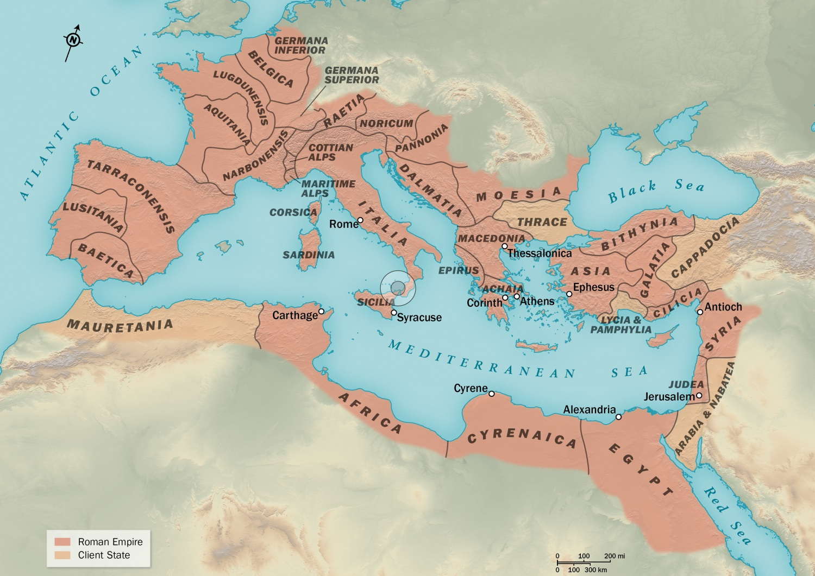

Slide 3
Canonieke plaats
Verbinding met 1 Korinte in de handschriften.
Paulus’ brieven aan 7 Plaatsen
1-2Kor
Gal
Ef
Fil
Kol
1-2Tes
Rom
Heb
Paulus’ brieven aan 4 Personen
1Tim
2Tim
Tit
Film
Op

Slide 4
Kerkstichting Maart, 50 n.Chr.
Brief 1: 0Kor.
Bezoek Korinthe vanuit Efeze (2Kor. 12:14; 13:1-2)
Naar Efeze wegens gemeentelid (2Kor. 2:3-11)
Brief 3: tKor.
Depressies in Asia (2Kor. 1:8)
Reis van Troas naar Macedonië: Titus zoeken (2Kor. 2:12-13).
Macedonië: Paulus ontmoet Titus, verslag Korinthe (2Kor. 7:5).
Brief 4: 2Kor. Herfst 55 n. Chr.
Bezoek Korinthe (Hand. 20:2-3; 2Kor. 12:14; 13:1-2).
‘Tranenbrief’ via Titus (2Kor. 2:4)
Zie 1Kor. 5:9
Brief 2: 1Kor. Lente 54n.Chr.

Slide 5
Aanhef en dankzegging (1:1-9)
Scheuringen in Korinthe (1:10-4:21)
Wanorde in Korinthe (5:1-6:20)
Raadgevingen in de wanorde (7:1-14:40)
Gehuwden en ongehuwden (7:1-38)
Voedsel voor de afgoden (8:1-10:33)
Kleding van man en vrouw (11:1-16)
Omgang met het avondmaal (11:17-34)
Geestesgaven (12:1-14:40)
Vragen over de opstanding (15:1-58).
Reisplannen en groeten (16:1-24).

Slide 6
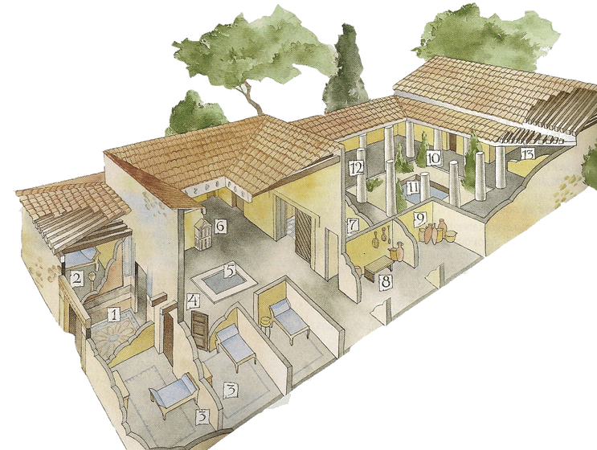
Grieks-Romeinse maaltijd
Eerste maaltijd: Welkom aan de goden en gasten
Pauze: Nieuwe gasten arriveren
Tweede maaltijd: Voor de huisgoden, gastheer en keizer
Einde maaltijd: Drinken ter ere voor de goede huisgeesten
Opdienen van de beste wijn met gezang
Drinken, gesprek, muziek, zang
Korinthisch ‘liefdesmaal’
Eerste maaltijd: De rijke klasse eet eerst (vs21)
Tweede maaltijd: Zegen over het brood
Opdienen van de wijn na de maaltijd (vs25)
Drinken, dienst, zingen, enz.
[Pauze]
[Einde maaltijd]

